Slide 1
শ্রেনী:৬ষ্ঠ
বিষয়:গণিত
পাঠ শিরোনাম:রেখা ও কোণ
সময়: ৪৫ মিনিট

Slide 2
আচরণিক উদ্দেশ্য
এই পাঠ শেষে শিক্ষার্থীরা
রেখাংশ, সরলরেখা ও রশ্মি কি তা বলতে পারবে।
বৈশিষ্ট্য উল্লেখ্যপূর্বক রেখাংশ, সরলরেখা ও রশ্মি আকঁতে পারবে ।
দুটি রেখা বা রশ্মি দ্বারা কোণ উৎপন্ন করতে পারবে।
সরলকোণ, সন্নিহিত কোণ ও সমকোণ অংকন করে দেখাতে পারবে।

Slide 3


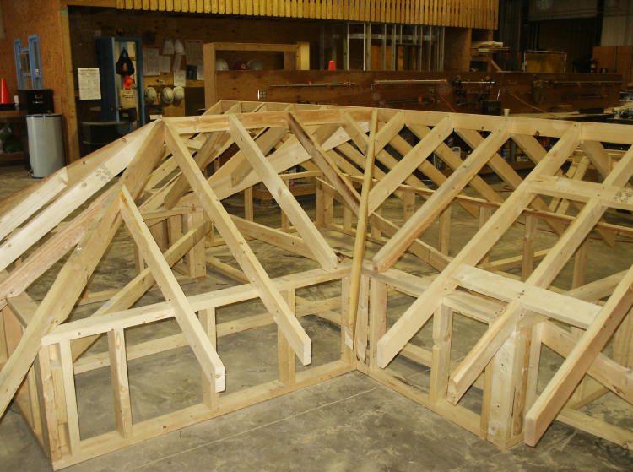
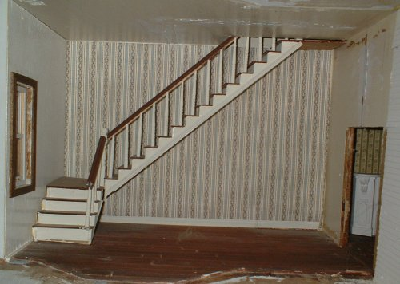

Slide 4
বোর্ড ব্যবহার করে ও বাস্তব উপকরণের মাধ্যমে রেখা,রেখাংশ এবং রশ্মির ধারণা
A
B
AB রেখাংশ
AB সরল রেখা
B
A
A
AB রশ্মি
B

Slide 5
নিচের চিত্র থেকে জোড়ায় জোড়ায় চিন্তা করে নাম লিখ এবং ব্যাখ্যা কর।

Slide 6
180⁰
C
A
B
সরল কোণ

Slide 7
রশ্মি দিয়ে কীভাবে বিভিন্ন কোণ উৎপন্ন হয়

Slide 8
দলীয় কাজঃ
সরলকোণ, সন্নিহিত কোণ ও সমকোণ অংকন কর
এবং বাস্তবে কোথায় প্রয়োগ হয় তা উল্লেখ কর।

Slide 9
মূল্যায়ণ

Slide 10
বাড়ীর কাজঃ
সরলকোণ, সন্নিহিত কোণ ও সমকোণের চিত্র বাড়ি থেকে বাঁশ/কাঠি/কাঠ দিয়ে বানিয়ে নিয়ে আসবে।

Slide 11

ধন্যবাদ

Slide 12
180⁰
C
A
B
সরল কোণ

